Slide 1
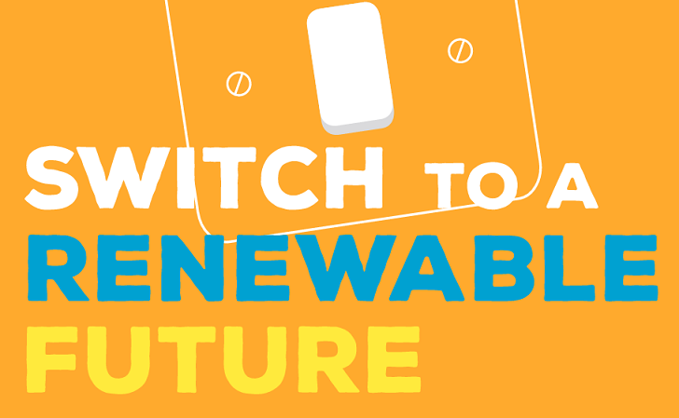
Camille Dressler, Chair, Scottish Islands Federation

Slide 2
Wyspy Szkockie: liderzy społeczności niskowęglowych
Jednym z celów Federacji Szkockich Wysp jest uświadomienie wyspom ich potencjału jako liderów w społecznościach niskowęglowych.
Pracowaliśmy z 13 wyspiarskimi partnerami z UE nad zagadnieniem zrównoważonego zużycia energii: Nasz unikalny szkocki wkład to pokazanie, jak wyspiarskie, społecznie fundacje napędzają ruch w kierunku społeczeństwa niskoemisyjnego.
Jako część projektu, nasza federacja pomogła 8 wyspom wykonać audyty ich własnej energii, z funduszu programu rządu szkockiego CARES.
Dzisiaj,chciałabym przedstawić Wam 3 wyspy z naszej Federacji: Eigg, Mull i Iona
i opowiedzieć w jaki sposób stają sie one liderami gospodarki niskoemisyjnej.

Slide 3
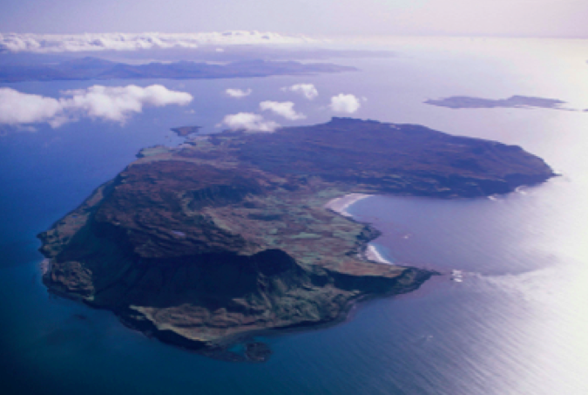
Przypadek Eigg
Jeden z pierwszych szkockich społecznych wykupów.
Priorytetem mieszkańców Eigg była elektryfikacja wyspy.
Drogą do osiągnięcia tego celu była własna sieć odnawialnej energii.
Energia została włączona 10 lat po wykupie dając wyspie po raz pierwszy całodobowe zasilanie.
Kosztowało to £ 1.6 million.
Zostało sfinansowane przez Big Lottery, HIE Lochaber,
Highlands and Islands Community Energy Company,
Scottish Households Renewables Initiative, The Energy
Saving Trust and the Highland Council.
Wyspy sa elastycznymi społecznościami, które wykorzystują własne medoty do rozwiązywania swoich problemów.

Slide 4
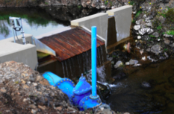
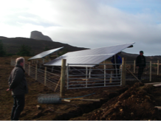
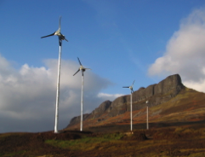
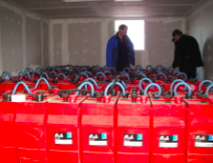
5 kW dla każdego gospodarstwa domowego
3 elektrownie wodne = 110 KW
3 panele fotowoltaiczne= 30kW
10 kW dla firm
4 wiatraki = 24kW
96 akumulatory24h zasilanie
Notes:
From these renewable sources, an 11km high-voltage grid delivers electricity around the island. Transformers convert the power to domestic voltage into homes and businesses. From a central control building, power is regulated through inverters and stored in heavy duty batteries. When renewable generation is low, the system is supported by a pair of 70kW diesel generators, which act alternately as back up and reserve
Each inverter has a maximum output capacity of 5kW and so the maximum power that can flow in or out of the batteries is 60kW.
When the renewable resources together are producing more electricity than is being consumed by the island, then the excess flows into the batteries via the inverters and they become charged.
The inverters monitor continually the state of charge of the batteries. If this falls to 50%, the inverters signal for the standby generator to start. This supplements the power produced by the renewable resources and the batteries become re-charged.
When the charge of the batteries reaches 90%, the inverters signal for the generator to be disconnected and turned off.
A separate control system ensures that the generator and main hydro run together in phase. If any or all of the renewable resources are out of commission for any reason, the generator alone can power the island.

Slide 5
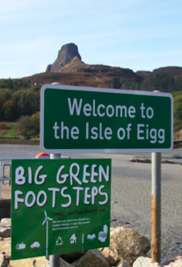
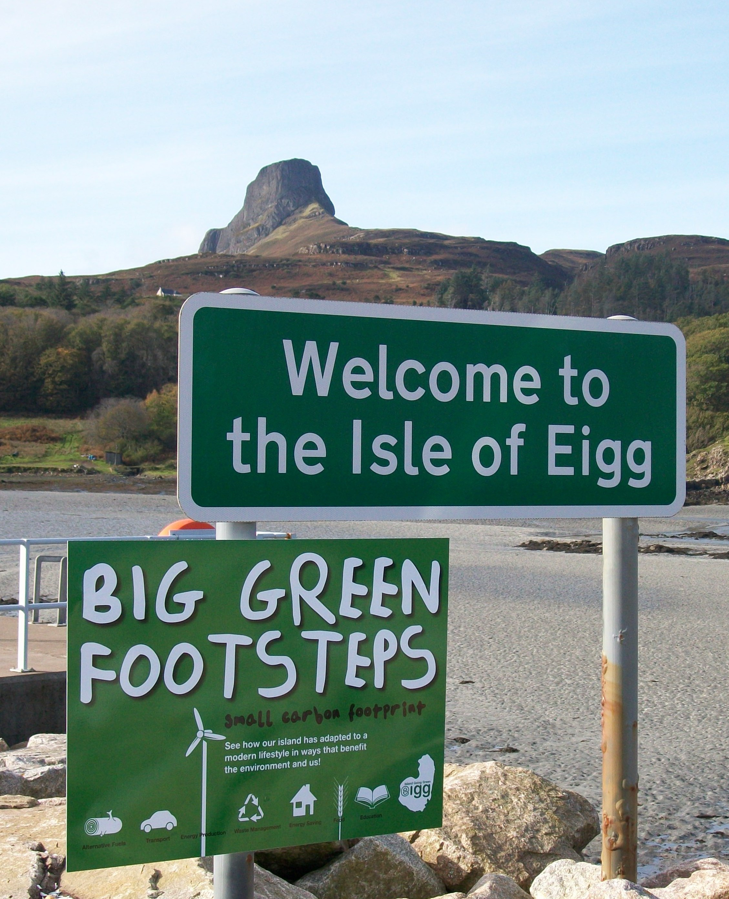
Green Grid w Eigg: efekt pomnożenia
Green Grid jest obsługiwany i utrzymywany przez Eigg Electric Ltd
spółkę finansowaną przez fundację Isle of Eigg Heritage Trust.
Naprawa i konserwacja jest obowiązkiem wyszkolonego zespołu mechaników
( 3 dodatkowe miejsca pracy ).
Sąsiednie wyspy Muck, Rum i Canna stworzyły Green Grid u siebie.
Redukcja C02 w ramach naszego projektu konkurs The Big Green
Challenge w 2010,motywując mieszkańców do dalszej redukcji,wytwarzania
własnych produktów,przełącznia się na urządzenia najwyższej klasy energetycznej
i ogrzewania solarnego oraz produkowania I używania paliwa drzewnego.

Slide 6
Zrównoważony Transport Wyspy Mull i Iona (MIST)
Mull and Iona Sustainable Transport jest częścią fundacji Mull and Iona Community Trust.
Emisja CO2 z transportu stanowi połowę,a nawet więcej całkowitej emisji większości gospodarstw.
Przy wsparciu rządowej organizacji Climate Challenge Fund, MIST dąży do rozwoju zrównoważonego transportu na wyspach Mull i Iona.
Fundacja The Energy Savings Trust współpracuje z MIST nad zwiększeniem zainteresowania mieszkańców autami elektrycznymi i zwiększeniem liczby korzystających z nich.
W ramach nowego programu rządu szkockiego MIST wpółpracuje z indywidualnymi gosodarstwami domowymi,a także z firmami. Szkockie firmy, które chcą zredukować emisje CO2, mogą ubiegać się o dotację do £100,000, na zmianę swoich środków transportu na elektryczne lub hybrydowe.

Slide 7
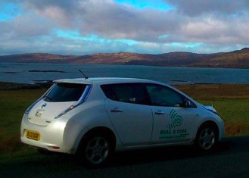
Wymiana informacji jest kluczem do zmian
Testy aut elektrycznych: Nissan Leaf i Berlingo zostały zakupione przez klientów prywatnych, firmy i grupy społeczne do przetestowania.
Dni szkoleniowe z aut elektrycznych informacje o użytkowaniu
Klub Samochodowy i Program Transportu Społecznego zajmują się promocją pojazdów elekrycznych na“całe życie”,a nie tylko na czas trwania projektu.
Liftsharing : ‘Mull and Iona Lift-share’ zamknięta grupa działająca na Facebooku umożliwiająca mieszkańcom znalezienie transportu lub pasażerów. Wygodne i łatwe w użyciu.
Efektywna jazda: darmowy trening wydajnej jazdy samochodem (oszczedzanie przez redukcje zużycia paliwa).
Notes:
MIST is developing new ways for everyone who is willing to offer or accept a lift to participate easily.
The Mull and Iona Lift Share page established on Facebook has attracted over 400 members to engage.This group is open to any islander over 18 who is interested in linking up to share journeys.

Slide 8
Więcej informacji
www.scottish-islands-federation.co.uk
www.sustainableislands.eu
www.localenergyscotland.org (CARES)
www.isleofeigg.org
www.mict.co.uk/projects-services/mist/
www.mict.co.uk/electric-cars/

